Slide 1
Aprendizaje Automático II
Clase 13 - RNNs: Arquitectura Encoder - Decoder

Slide 2
Problema: Traducción de texto
Analicemos el siguiente problema de traducción de texto:
Dada una secuencia de texto en inglés, se requiere generar el texto equivalente en español.
Ejemplo:
“I love parties” -> “Me encantan las fiestas”
O:
“A mi me encantan las fiestas”, “Yo amo las fiestas”, “Amo las fiestas”.

Slide 3
Problema: Traducción de texto
Analicemos los formatos de entrada y salida:
“I love parties” -> “Me encantan las fiestas”
Entrada: secuencia de texto de longitud variable.
Salida: secuencia de texto de longitud variable.

Slide 4
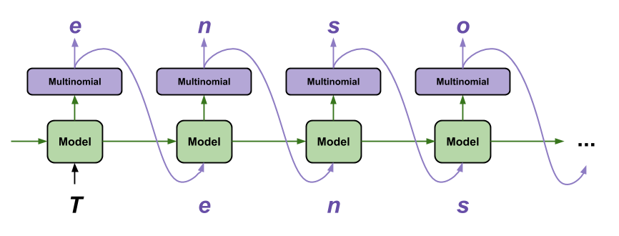
Repaso: generación de texto
Dado el estado de la red, realimento con la última salida (sampleada) para generar el
siguiente elemento.

Slide 5
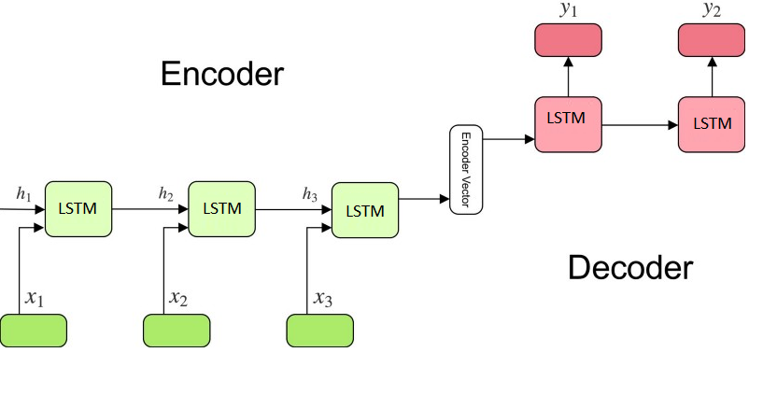
Arquitectura Encoder - Decoder

Slide 6
Arquitectura Encoder - Decoder
Encoder: toma la entrada y genera un vector de tamaño fijo (usualmente llamado “context”) que representa el significado semántico de la entrada.
Decoder: toma el vector de contexto y genera una secuencia de salida realimentándose a sí mismo en cada time step de salida.

Slide 7
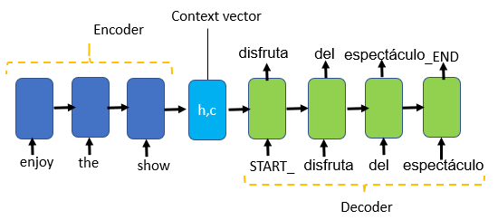
Arquitectura Encoder - Decoder

Slide 8
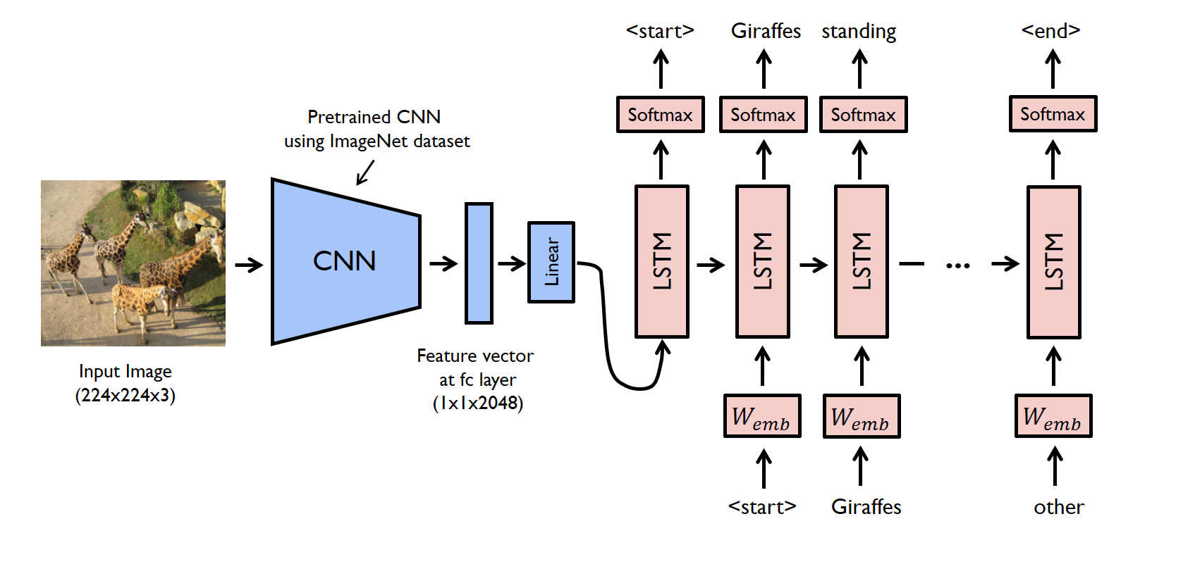
Arquitectura Encoder - Decoder
Aplica a cualquier problema donde la salida sea una secuencia. El formato de entrada puede ser de cualquier tipo siempre y cuando un encoder genere un vector de contexto.

Slide 9
Entrenamiento: Encoder
Durante el forward pass de entrenamiento, el encoder procesa uno a uno los timesteps de entrada. Las salidas se descartan, el vector estado oculto generado para el último timestep se toma como salida del encoder (h y c en caso de LSTM, h para GRU).

Slide 10
Entrenamiento: Decoder
Para el decoder, se utiliza la técnica de “Teacher Forcing”. Para cada timestep, se utiliza el valor real cómo entrada y no la predicción del timestep anterior para acelerar el aprendizaje. Se agregan los tokens de START y END al diccionario, para representar inicio y fin de secuencia.

Slide 11
Inferencia
Al momento de inferir, el encoder calcula en context vector para la secuencia de entrada y el decoder genera la salida realimentando cada time step con la salida anterior hasta que la salida sea END.

Slide 12
Encoder-Decoder tradicional: Limitaciones
No paralelizable (recordar que las RNN deben procesar un timestep a la vez).
Contexto limitado: al tomar el estado oculto del último timestep como contexto, la capacidad de representar significado de distintas ubicaciones en la secuencia de entrada es limitada.

